Slide 1
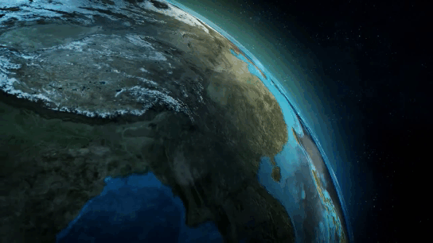

Informatika va axborot texnologiyalari
7- sinf
MAVZU: INTERNETDA ISHLASHNI TA’MINLOVCHI DASTURLAR

Slide 2
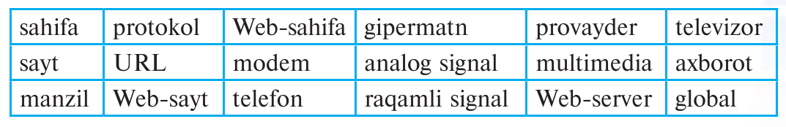
Jadvaldagi Internetga oid so‘zlarni izohlab bering (57-bet):
Web-sahifa – Internetda matn, rasm, tovush, videotasvir va boshqa ko‘rinishdagi axborotlar joylashtirilgan gipermatnli manba hisoblanadi.
Gipermatn – deb web­-sahifaning biror qismiga yoki boshqa web-­sahifaga bog‘liqligini ko‘rsatuvchi maxsus so‘z yoki rasmga aytiladi.
Provayder – Internetning ba’zi qismlaridan foydalanishga imkon beruvchi
va foydalanuvchilarga turli xizmatlarni ko‘rsatuvchi firmalardir.
URL – Internetga murojaat qilishning eng oddiy va qulay usuli bo‘lib,
u takrorlanmas manzilni ifodalaydi.

Slide 3
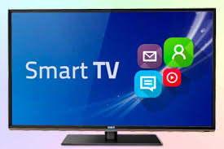
Jadvaldagi Internetga oid so‘zlarni izohlab bering (57-bet):
Smart TV — zamonaviy televizorlar imkoniyatlarini kengaytirib, internetga ulanish imkonini beradi.

Slide 4

WEB-BRAUZERLAR
Internetning
WWW xizmatidan foydalanish uchun maxsus dasturlar ishlab
chiqilgan. Ular web-brauzerlar (Browser) deb ataladi.
“Browser” inglizcha so‘z bo‘lib, ko‘rishni ta’minlash, ko‘rsatish ma’nosini anglatadi.

Slide 5






WEB-BRAUZERLAR
NCSA Mosaic
1993
Netscape Navigator
1994
Internet Explorer
1995
Opera
1996
Mozilla Firefox
2004
Chrome
2008

Slide 6


WEB-BRAUZERLAR
Birinchi Web-­brauzer 1990-yilda CERN (Yevropa Yadroviy Tadqiqotlar Kengashi) xodimi
Tim Berners-Li tomonidan ishlab
chiqilgan bo‘lib,
nomi World Wide Web bo‘lgan.

Slide 7




Web-­brauzerlarning imkoniyatlari
Web-­sahifani diskka yozib qo‘yish (saqlash)
WWWdagi manzili bo‘yicha Web-­sahifani chaqirish
Web­-sahifalarni xotiraga yuklash va ko‘rsatish

Slide 8
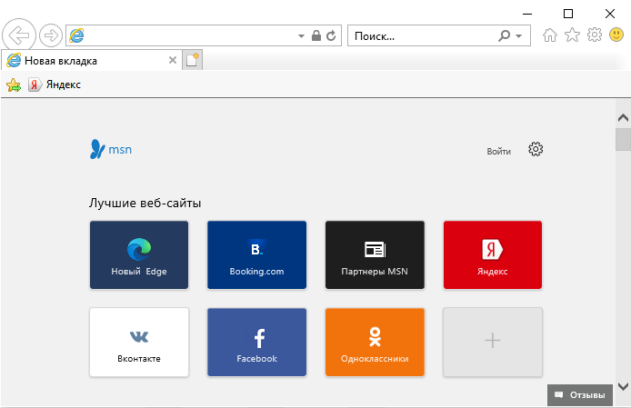
Internet Explorer dasturi interfeysi
Manzillar satri
Uskunalar paneli
Tanlanganlar
Qidiruv satri
Ma’lumotlar aks etish maydoni

Slide 9
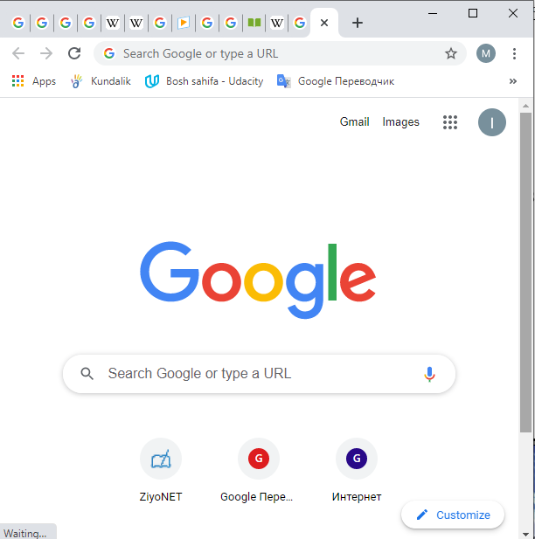
Chrome dasturi interfeysi
Sozlash
Manzillar
va qidiruv satri
O‘tkazgichlar
Tanlanganlar
Ma’lumotlar aks etish maydoni

Slide 10
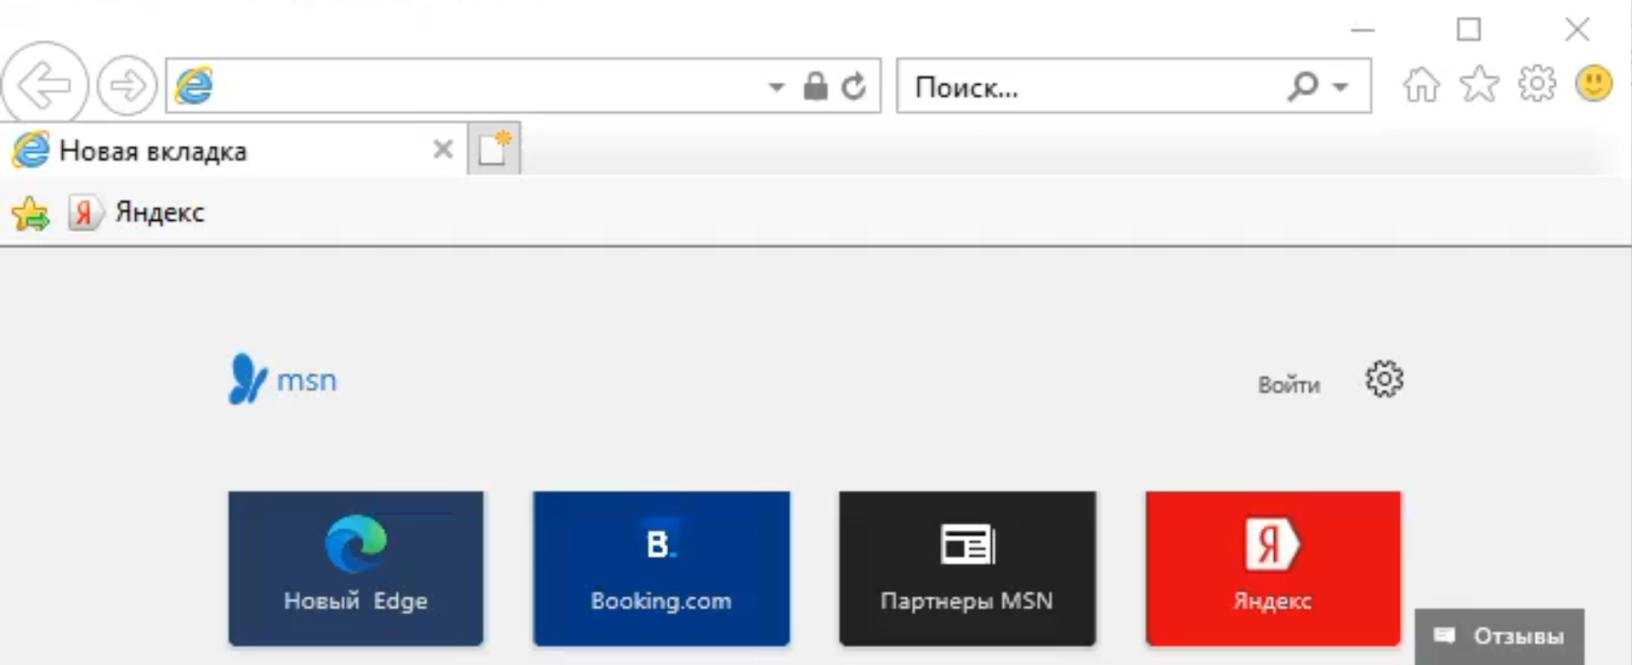
“Tanlangan” papkasiga ziyonet.uz
Web-­sahifasini qo‘­shing:

Slide 11

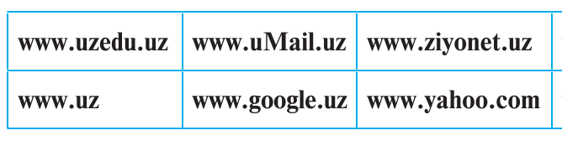
Mustaqil bajarish uchun topshiriqlar:
1. Savollarga javob bering (61-bet).
2. “Tanlangan” papkasiga quyidagi
web­-sahifalardan birini qo‘­shing:

